Slide 1
ニュートリノ物理学
２０１５年３月７日 土曜日
宇宙・素粒子スプリングスクール２０１５
メンバー 平賀 祐輝
宮崎 悠人
永本 慧
竹中 彰
渋川 友菜
Notes:
----- 会議メモ (15/03/06 15:13) -----
ああああ

Slide 2
標準モデル・ニュートリノ
ニュートリノは３世代 ν_{e} ν_{μ} ν_{τ}
弱い相互作用（Z,W）しかしない！！
Notes:
ニュートリノというのは電子ニュートリノ・μニュートリノ・τニュートリノの３種類ある。
ニュートリノはグルーオンによる強い相互作用とフォトンによる電磁相互作用をせず、ウィークボゾンによる弱い相互作用しかしない
（為、他の素粒子との反応がわずかしか無いため透過性が非常に高く、検出することが非常に難しい。）

Slide 3
ニュートリノの相互作用
ニュートリノはZボソンとWボソンとしか相互作用しないので身の回りのものと反応しづらい
→ニュートリノと反応した荷電粒子を観測！！
電子・電子ニュートリノ相互作用
Notes:
図はニュートリノの反応のファインマンダイアグラムである。
電子ニュートリノと電子の相互作用の図で、バーテックスの部分で左の図がWボソンを媒介していて、右の図がZボソンを媒介している。
・質問されたとき
重力とも相互作用はしているが、非常にそれが弱いため標準理論では無視している。

Slide 4
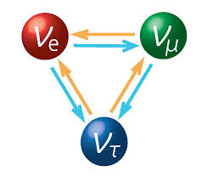


ニュートリノ振動
２世代の場合
大気ニュートリノをSuper-Kで観測することによってニュートリノ振動を発見！！
θ：天頂角
Super-K
Earth
Notes:
ニュ−トリノに質量があるとすると、３つのニュ−トリノ間で移行する可能性があります（左図）
今、質量の異なる３世代のニュ−トリノをν１，ν２，ν３と仮定します。そして、これらのニュ−トリノが混じり合って、現実のニュ−トリノがν１、ν２、ν３の線形結合で構成されると考えます。
簡単のため２世代でναとνβとが混合しているとすると、このようなに表されます。
初めναであったニュートリノがエネルギーE、位置Lでνβである確率はニュートリノが飛んだ距離とエネルギー依存します。
Φは混合角です。（実験で決めるもの） Δm２乗は質量の２乗差
右の図の説明
質問あれば
大気ニュートリノは等方的に入ってくる宇宙線から、大気中で作られるニュートリノです。図の青いところ。
振動確率は同じようなエネルギーの大気ニュートリノの天頂角をSKで測定すると、ニュートリノ振動が無ければ等方的に大気ニュートリノがくるはずだが、距離に依存するので天頂角分布を調べることができる。（mの二乗の差はわかっている）

Slide 5
Super-Kamiokande
ニュートリノ
ニュートリノ
・太陽ニュートリノ
・超新星ニュートリノ
・大気ニュートリノ
・加速器ニュートリノ
陽子崩壊探索
e⁻
チェレンコフ光をみる！
1つの検出器でいろんな物理を見ることが出来る！！
Notes:
左の図
スーパーカミオカンデでは、ニュートリノと反応した荷電粒子から放出されるチェレンコフ光を観測している。
図でいうと左上からニュートリノがやってきて、赤い矢印の方向に荷電粒子が進み、黄色の矢印で書かれているチェレンコフ光が放出され、それを観測する。
スーパーカミオカンデが地下にあるのは、ニュートリノ観測の邪魔になる宇宙線をできるだけ遮蔽するためである。スーパーカミオカンデの深さでは約１万分の１に減っている。

Slide 6
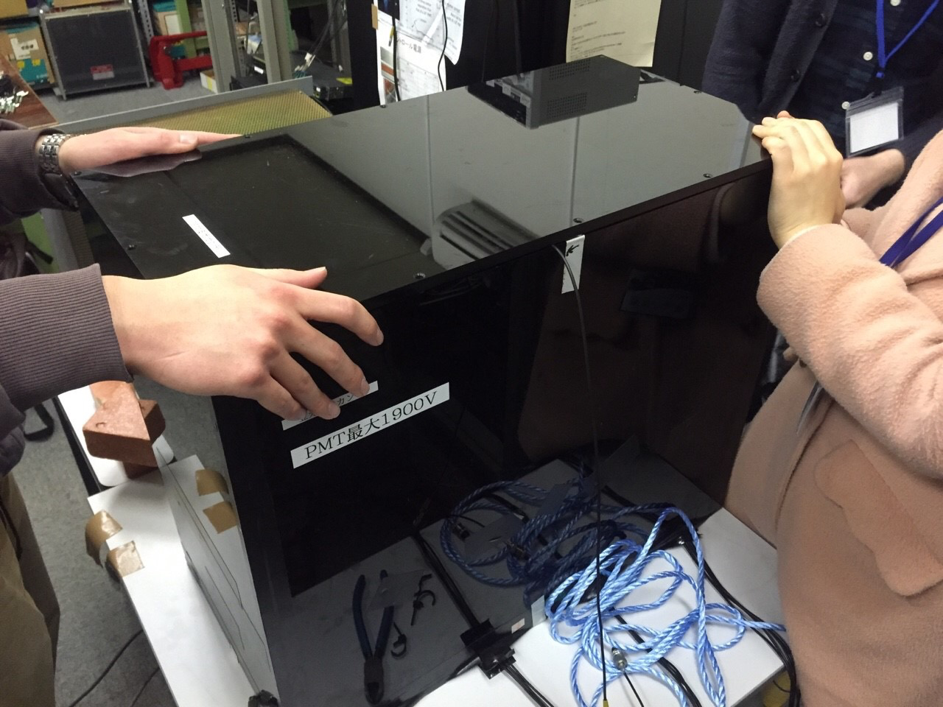
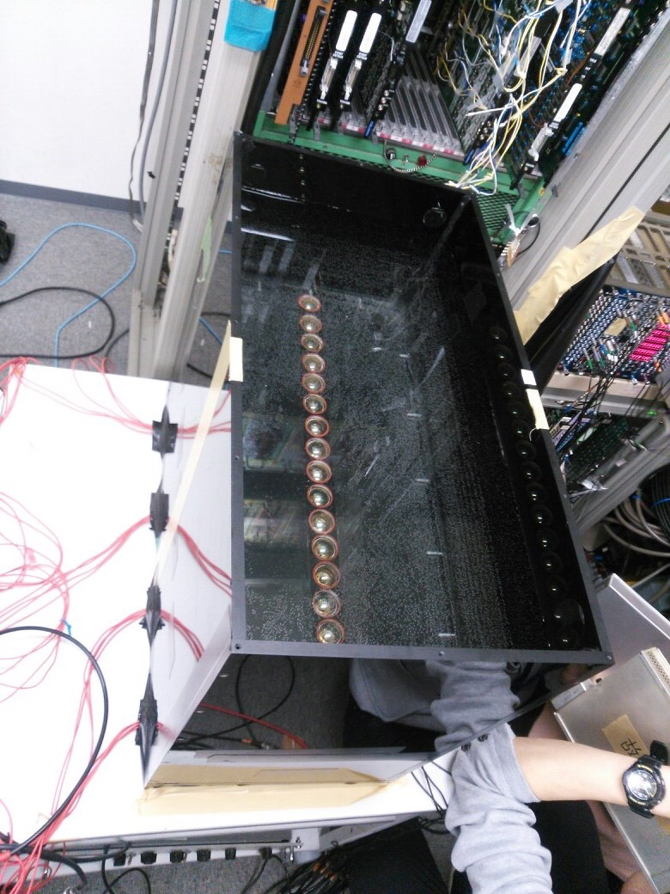
まめカミオカンデ
〜水チェレンコフ型検出器〜
まめKの水の量は約50L
Super-Kの水の量は約500万L
体積はSuper-Kの10⁶分の1！
ふたを閉めた状態
17個のPMT
Notes:
まめカミオカンデは右の図のように縦一列にPMT（光電子増倍管、光検出器）が並んでいる
左の図を見てもらえればサイズ感のイメージが湧くでしょう

Slide 7
まめカミオカンデを使って試みたこと
Cherenkov光を観てみる
太陽ニュートリノの観測
超新星ニュートリノの観測
陽子崩壊の観測

Slide 8
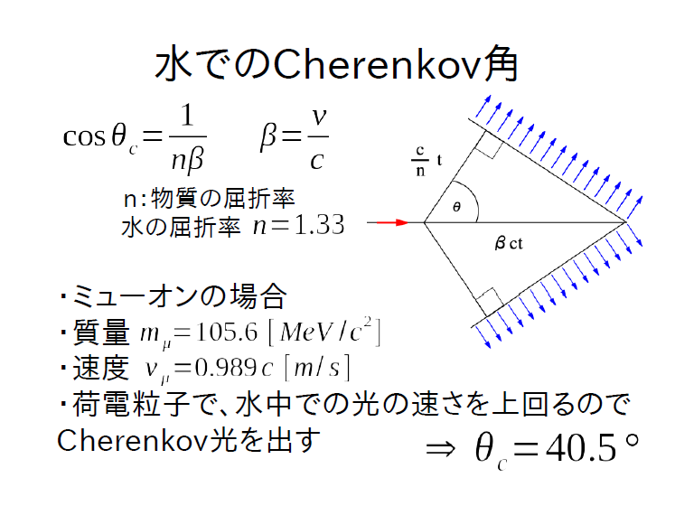

Slide 9
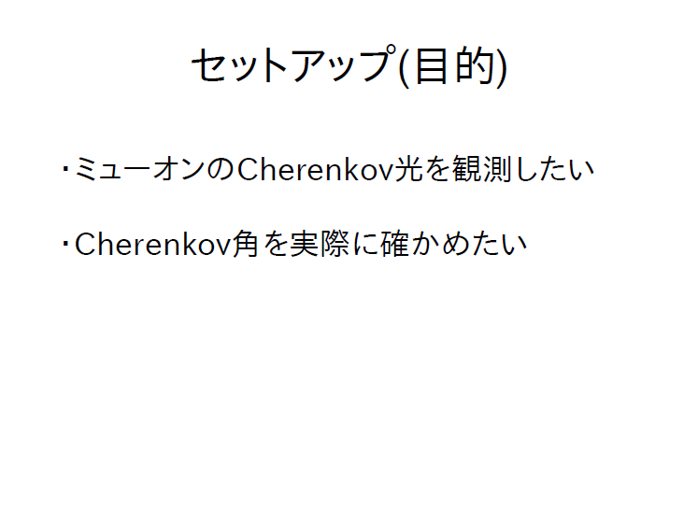

Slide 10
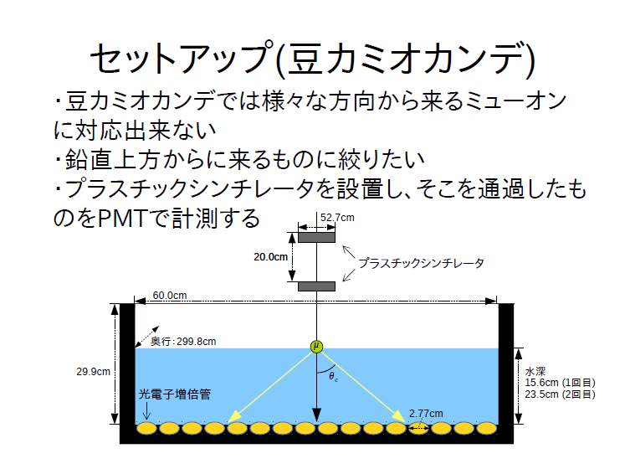

Slide 11
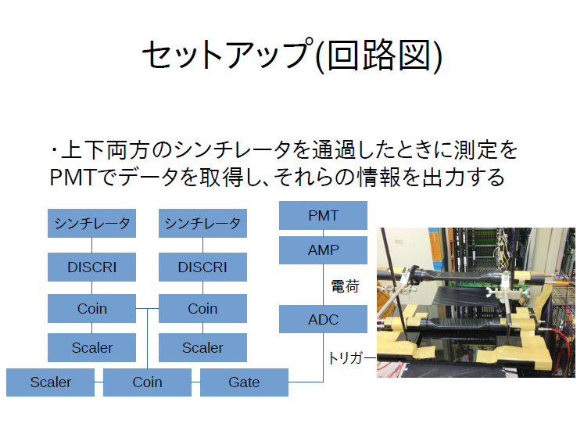

Slide 12
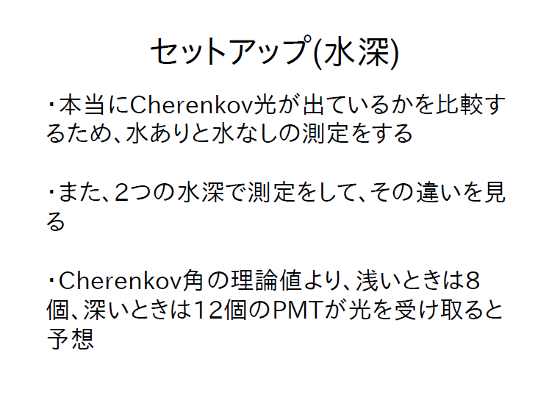

Slide 13
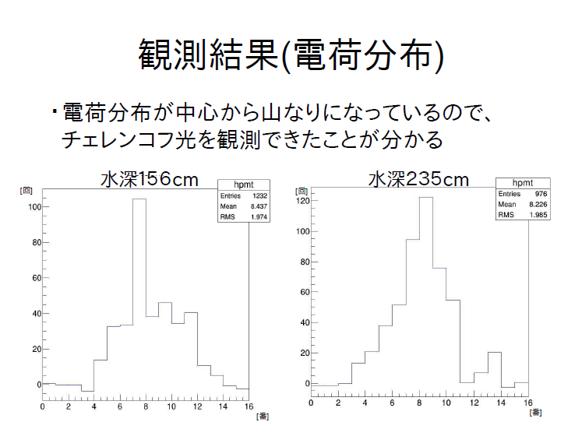

Slide 14
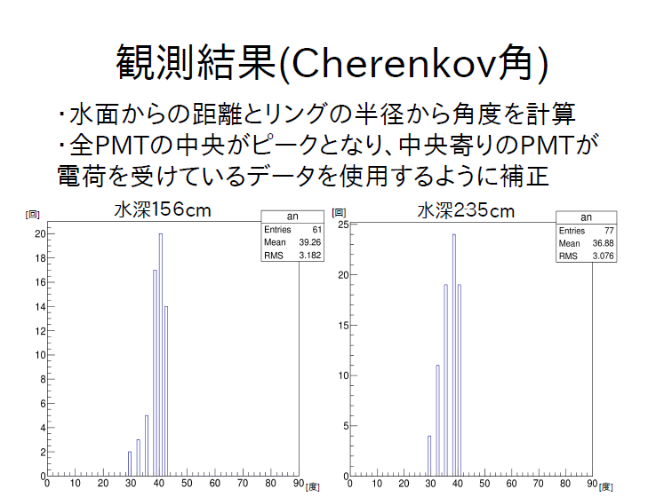

Slide 15
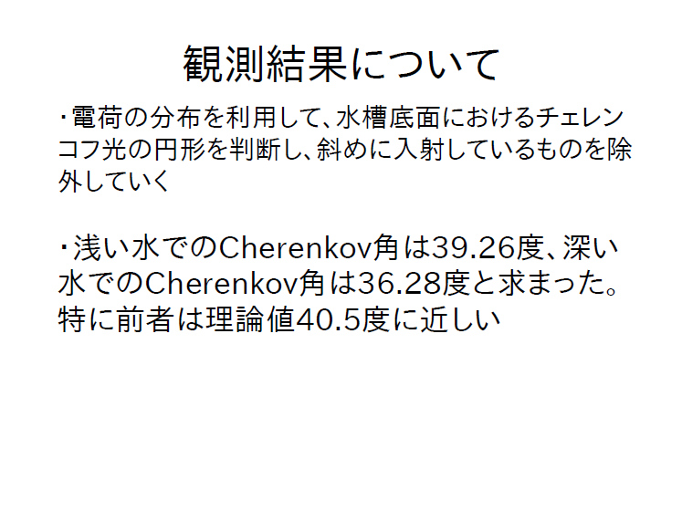

Slide 16
太陽ニュートリノ
太陽ニュートリノとは太陽の中の水素の核融合によって作られる電子ニュートリノのことである。方向がわかる。
ν_{e} + e⁻ → ν_{e} + e⁻
⇒反跳電子をとらえる
Notes:
ニュートリノは中性で他の物質と相互作用しないので、ほとんど散乱されずにまっすぐ飛んでくる
太陽から飛んできた電子ニュートリノがカミオカンデ内の電子とぶつかり、その反跳電子をとらえられます

Slide 17
超新星ニュートリノとは
超新星が爆発する直前に
ニュートリノがばら撒かれる
特に 反ν_{e} + p → n + e⁺
⇒陽電子をとらえる
爆発しそうな超新星は近くて重い
ベテルギウスがねらいめ!
・地球から200pc…近い…！？(天文学的に）
6×10¹⁷km
・太陽の20倍の質量…重い
Notes:
太陽ニュートリノとは太陽の中の水素の核融合によって作られる電子ニュートリノのことである。太陽から飛んでくるので方向がわかる。
----- 会議メモ (15/03/07 10:07) -----
超新星から来るニュートリノには反電子ニュートリノ
とらえるために、、、爆発しそうな星

Slide 18
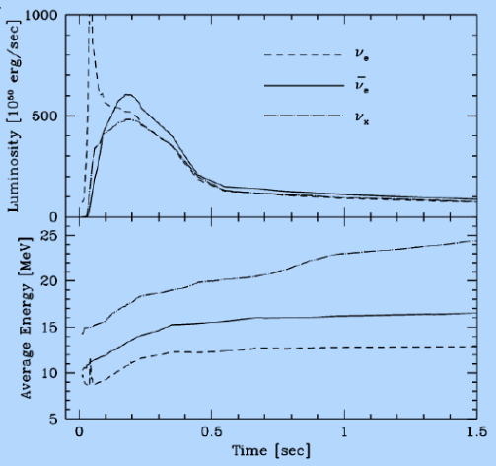
超新星爆発が起こったら
およそ0.5 S
Notes:
----- 会議メモ (15/03/07 10:07) -----
いつおこるかわからない
来たらすごくくる
太陽ニュートリノは方向がわかる

Slide 19
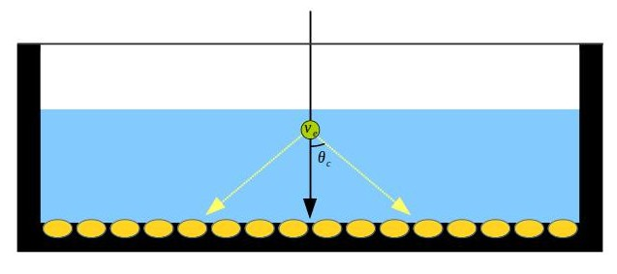
セットアップ
宇宙線が垂直入射した時１２個のPMTが光る高さ
宇宙線はシンチレーションカウンタと反応するが、ニュートリノは反応しないため、区別して宇宙線を排除するためにシンチレーションカウンタを置いた
16個のPMTのADCの値をそれぞれ計測した
シンチレーションカウンタ
42.3L
Notes:
水深は先ほどの設定から変えていません
ミュオンがまっすぐ入った時12個のPMTが光るようになっています
----- 会議メモ (15/03/07 10:07) -----
今回の体積 何リットル
セットアップを変えたと言えばいい
ほとんど宇宙線から信号がくるのでふせぐために置いた
ニュートリノはシンチレーターを素通り

Slide 20
回路図
ν
由来の
チェレンコフ
光
PMT1ch
AMP
Discri
Coincidence
FANIN
or
PMT2ch
AMP
Discri
ADC１
and
GATE
•
•
Discri
•
•
•
•
•
•
•
•
•
Coincidence
or
PMT16ch
AMP
Discri
1ペア以上が光ったらADC計測開始
ADC2
シンチレーションカウンタ
Delay
Notes:
----- 会議メモ (15/03/07 10:07) -----
豆カミオカンデの中で生じたチェレンコフ光のうち、ニュートリノ由来のもののみ捉えたい！
宇宙線は、シンチレーションカウンタを置くことである程度除去したので
１６個のPMTのうち、となりあう２つ以上のPMTが同時に光ったときに、
ADCをスタートさせて計測した
同時に光ったのを計測するためにコインシデンスを、FANINを用いることで、豆カミオカンデのどこで起こっても取られるようにしました
PMTを隣り合う２つ以上としたのは、ノイズによってたまたま１つのPMTが反応してしまう現象を排除するためです。
----- 会議メモ (15/03/05 22:34) -----
かんどのけいさんにひつよう 時間 何発トッッタか、何時間、回路
実験に使った回路やらをたくさん
検出効率と誤差
昼間とったので、太陽ニュートリノ
実際に来たときにどの程度の角
データ、見積もり

Slide 21
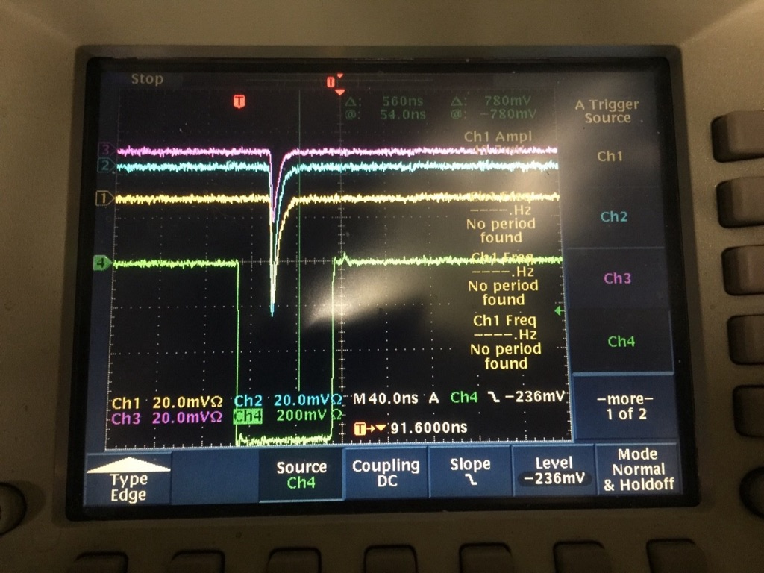
測定の情報
計測イベント数 〜90000
PMTの信号
GATE
Notes:
DAQの効率 何%か
立体かく
----- 会議メモ (15/03/07 10:07) -----
PMTが２つ以上同時に光ったときのPMTのシグナルが
３個同時にちゃんと見えている

Slide 22
検出効率
PMTに光が入る割合
豆カミオカンデとPMTの表面積の比
1 : 10⁻³
・入射角度が大きいと光が入らない
〜３０％程度
（面の中心に入射したと仮定した時）
Notes:
豆カミオカンデに入射したニュートリノをいくつ検出できるか
----- 会議メモ (15/03/07 10:07) -----
PMTに光が入る割合を
豆カミオカンデとPMTの表面積の比で出すと １：１０＾ー３でした
更に超新星ニュートリノが飛んでくる角度は真上からばかりではないのですが
底にしかPMTがないので、斜めに入るとチェレンコフ光が届きません。
今回は上の面の中心に入射するものとして角度を見積もったところ、天頂角がおよそ５０度より大きくなるとうまくPMTに入射しませんでした。

Slide 23
超新星爆発の感度
ベテルギウスが爆発したら…
反応数＝豆カミオカンデの陽子の個数(2.5*10²⁸個)
×反応断面積(10⁻⁴¹ cm²)
×測定時間(1sec/回)
×ニュートリノの強度(6.8×10¹⁴cm⁻²s⁻¹)=175個/回
175個の超新星ニュートリノが
豆カミオカンデにやってくる！！！

Slide 24
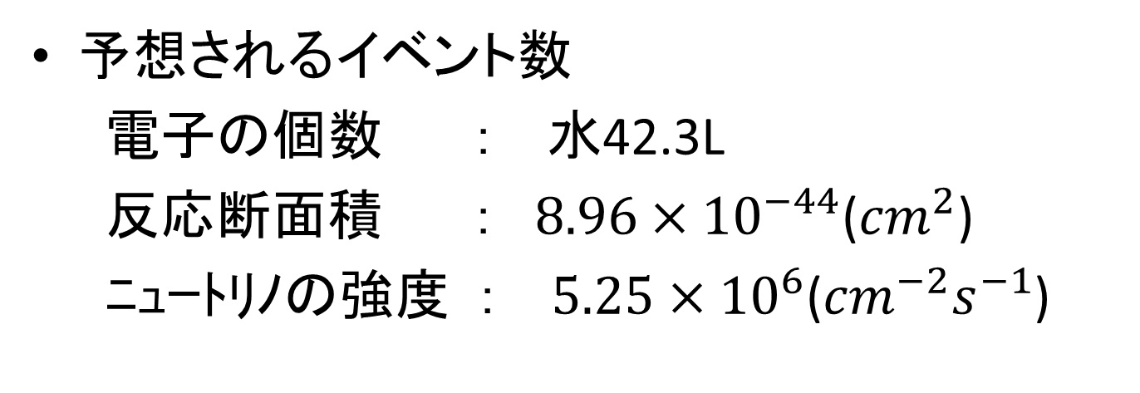
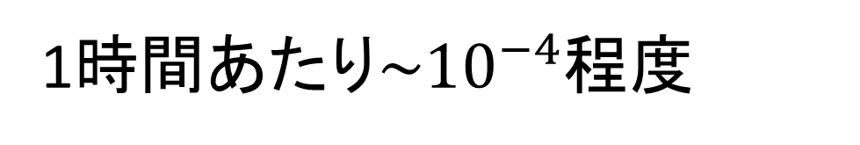
太陽ニュートリノ
予想されるイベント数
電子の個数 ： 水42.3L
反応断面積 ： $8.96×{10}^{−44}$(${cm}^{2}$)
ﾆｭｰﾄﾘﾉの強度 ： $5.25×{10}^{6}$(${cm}^{−2}s^{−1}$)
1時間あたり$\sim {10}^{−4}$程度
Notes:
朝晩

Slide 25
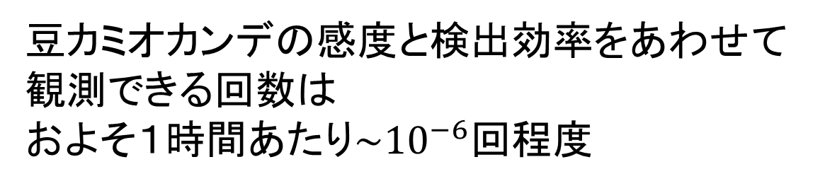
検出効率
幾何学的に検出できない範囲
15％
イベント取得効率
11％
豆カミオカンデの感度と検出効率をあわせて
観測できる回数は
およそ１時間あたり$\sim {10}^{−6}$回程度
Notes:
検出効率と感度をあわせて

Slide 26
データの解析
宇宙線(ミューオン)とニュートリノを区別したい
ミューオンのデータをカットする
シンチレータを用いる
エネルギー量から推測する
Notes:
2番は自分から選んでる

Slide 27
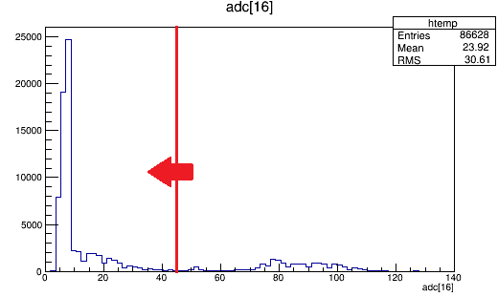
シンチレータの使用
ゲートが入ったときのシンチレータにながれる光量

Slide 28
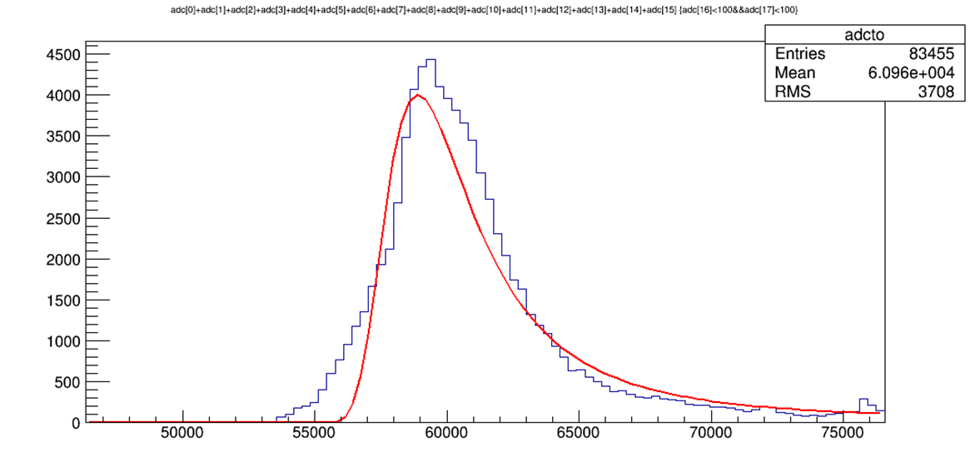
太陽ニュートリノを見つけるには
宇宙線をカット
反応するPMTの数が少ない(10コ以下)
朝晩の測定の違い

Slide 29
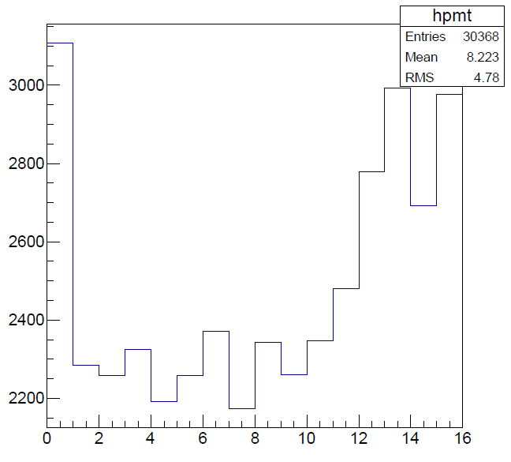
結果
宇宙線がじゃま！！
装置の測定性能を向上すればもしかして…
もし測定できるとしても同じセットアップなら
スプリングスクール100万回分の測定が必要

Slide 30
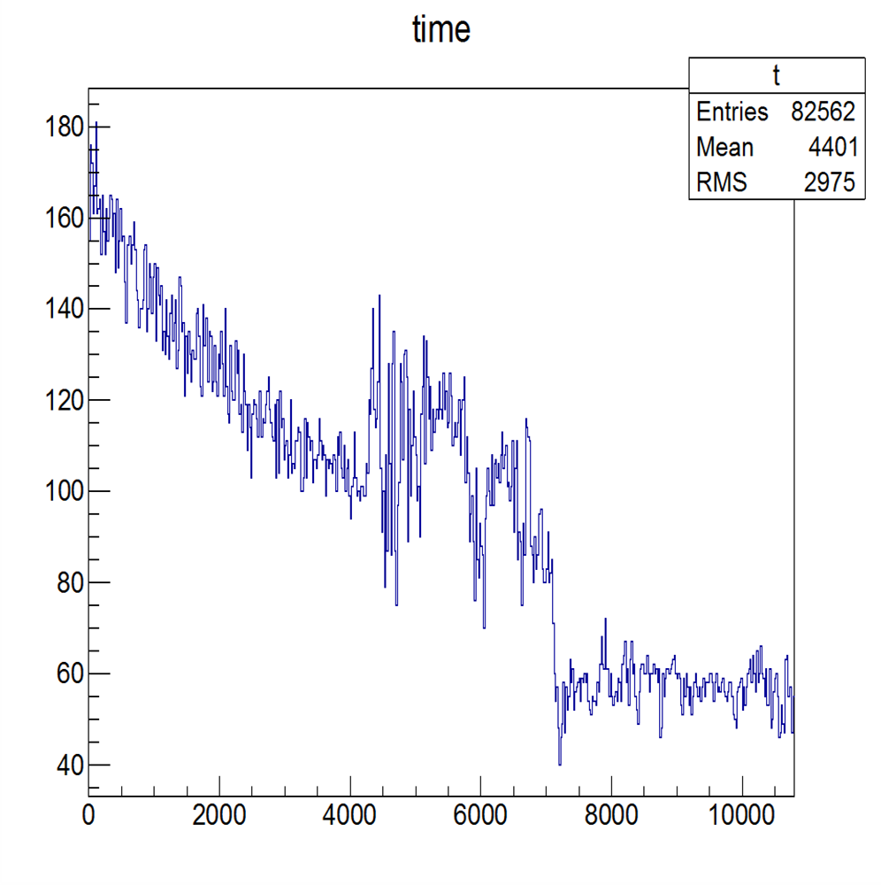
超新星ニュートリノを見つけるには
・(t-イベント数)のグラフで有意に
観測量がふえる瞬間があるか
結果

Slide 31
陽子崩壊の概要、SKでの実績
P → e⁺ + π⁰ などがある。
(反応確率～1/10³⁰年)
ちなみに宇宙の年齢は10¹⁰年
SK実験でもまだ観測されていない。
陽子崩壊が観測されれば、標準模型を拡張した大統一理論の正当性が示される。
今回の実験ではP → e⁺ + π⁰ をターゲットとする。

Slide 32
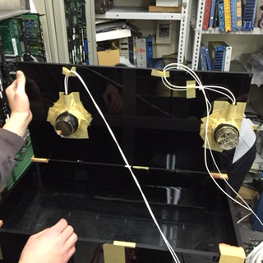
セットアップ
P → e⁺+π⁰
π⁰→2γ
プラスチックシンチレーター
γ→e⁺+e⁻
PMT
PMT
π⁰
PMT
P
e⁺

Slide 33
検出効率、予測
検出効率ε=
（反応領域の中で陽子が崩壊する確率～1.2×10⁻⁹）
×（e⁺とπ⁰が垂直に飛び出す確率～2.8×10⁻³）
×（平面上に反応が起こる確率～0.06）
×（実験室系で光子が左右対称に飛ぶ確率～0.03）
×（二つの光子が電子対生成反応を起こす確率～0.01）
～4×10⁻¹⁷
反応数=
（水槽の水の陽子の数）×（観測時間（=3時間））
×（崩壊確率（～1/10³⁰年））×（検出効率（=ε））
～1×10⁻¹⁹となる。

Slide 34
解析方法
シンチレーターで反応→ミューオンを除去
→上二つのPMTの同時計測時の床のPMT信号強度を見る。
→端の信号強度が高いイベントは除去
e⁺

Slide 35
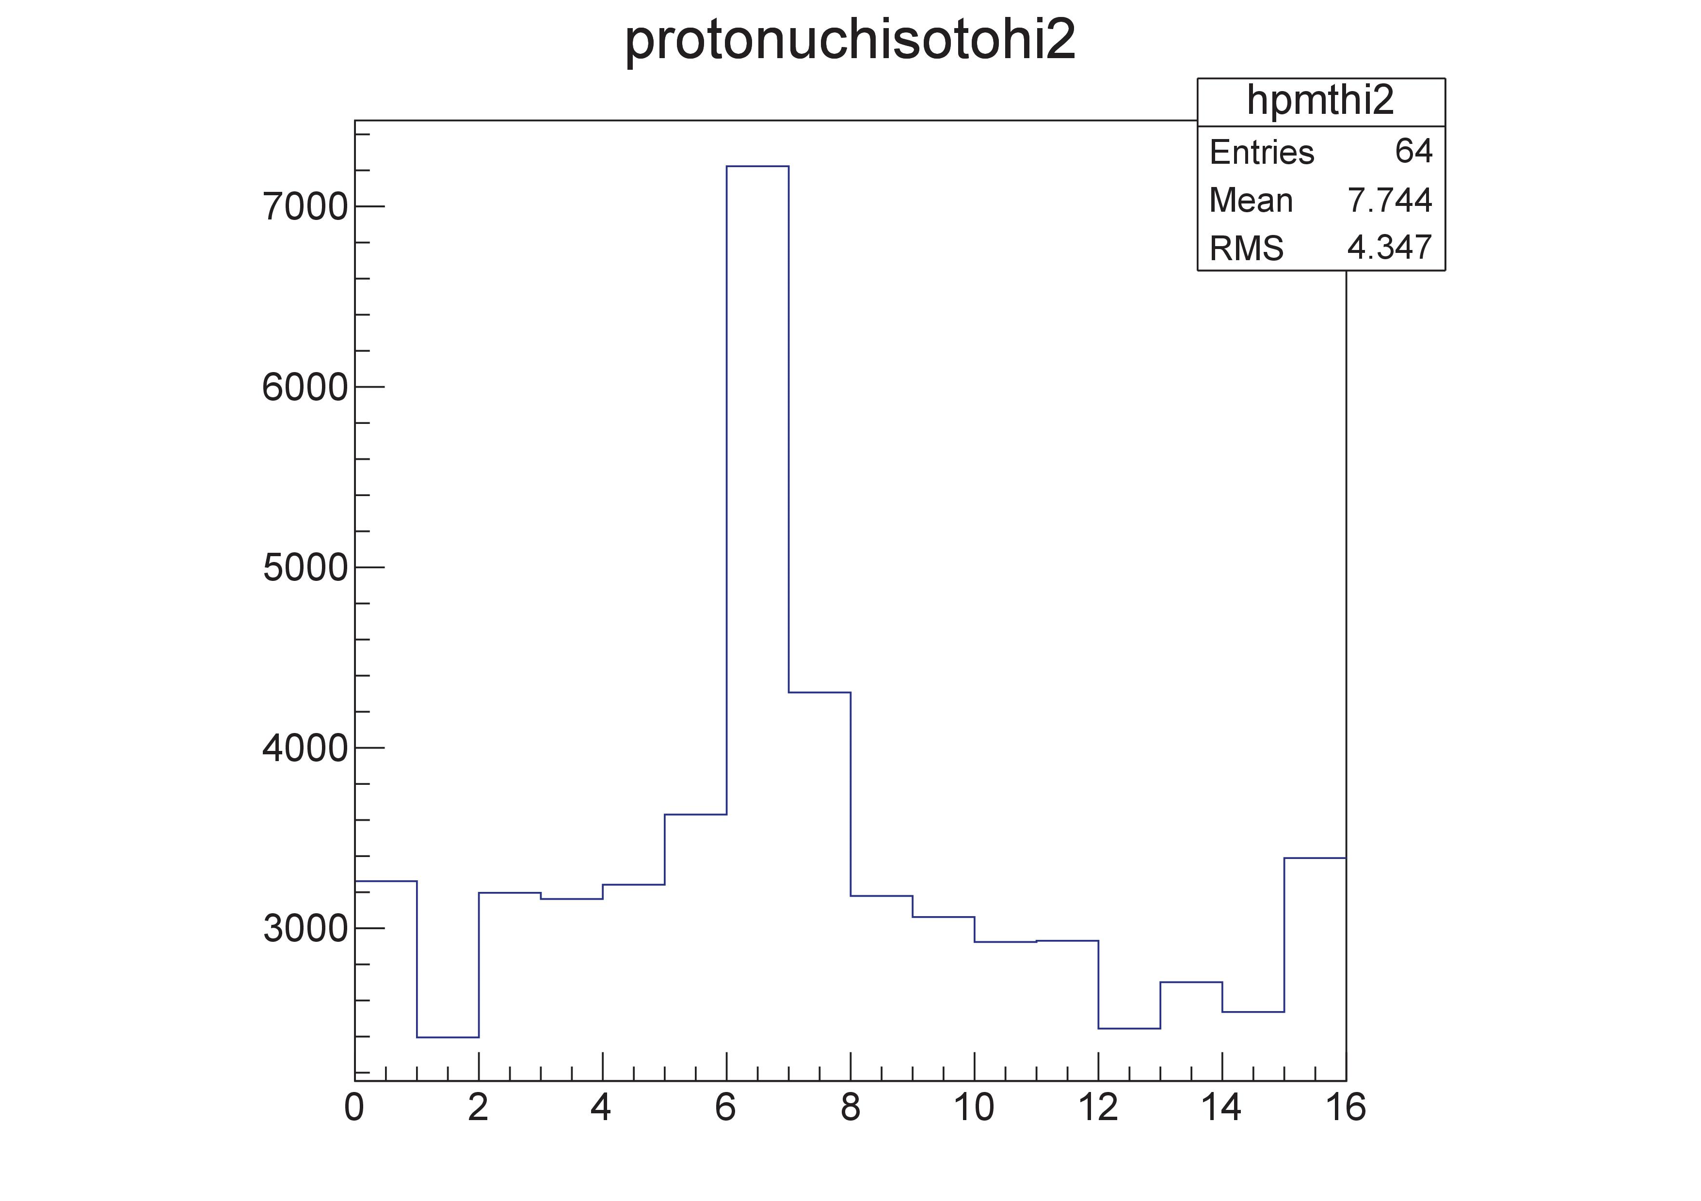
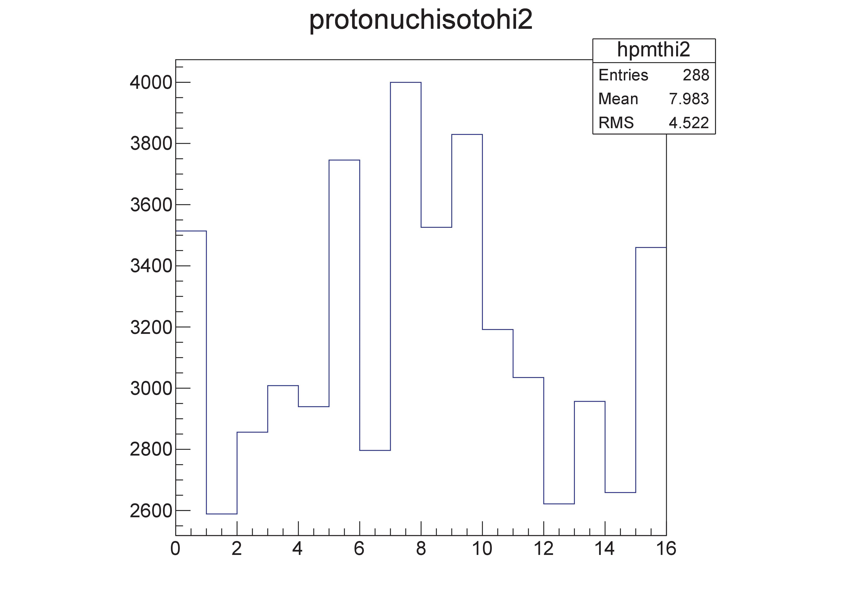
解析結果
30イベント程度残り、一つ一つは次のパターンで分けられる。
信号強度(ch)
信号強度(ch)
床PMTの場所
床PMTの場所
中心8個が相対的に大きいとは言えない。
中心近くの強度が弱い
ミューオンの影響が大きく陽子崩壊が観測できたとは言えない。

Slide 36
仮定と改善策
予測からは2×10¹⁷年待てば1回観測される可能性あり。
ミューオンを確実に落とす必要あり。
SKでどうしているか
容器を二重にしている。→ミューオン除去
観測合計エネルギーを求めている。

Slide 37
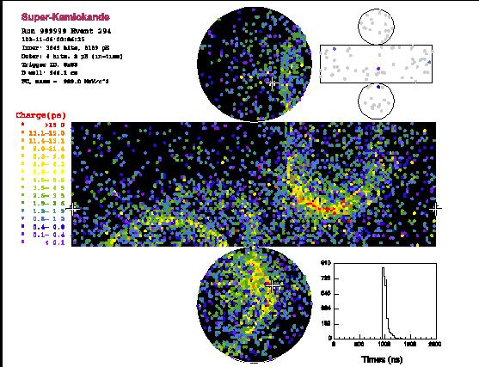
SKで観測された場合のシミュレーション

Slide 38
まとめ
SKに比べ非常に小さな観測装置でチェレンコフ角を測定できた。
太陽および超新星ニュートリノ、そして陽子崩壊の測定を行いました。超新星ニュートリノは現実的な感度有り！！
こんなに長い時間研究したのに, 感度がたったこれだけだとは思いませんでした！！！

Slide 39
スーパーバイザーの西村先生
ＴＡの阿久津さん, 中野さん
僕らの拙い実験に夜おそーくまで一緒に残って頂き本当にありがとうございました！！！！！

